Slide 1




大规模信息系统构建技术
分布式 MiniSQL 项目验收
指导老师：鲍凌峰
参与者：佟昀泽 周正 张宏伟 任重先 张晨希

Slide 2
1
项目基本概况
2
项目模块介绍
3
目录
核心功能演示
4
CONTENTS
系统整体演示
5
总结与提问

Slide 3
1
项目基本概况

Slide 4

1.1
分布式数据库-项目背景
项目基本概况
技术选型：
选用 etcd 作为集群管理工具 使用go语言开发
采用了 raft 分布式一致性算法的分布式键值对存储系统（key-value store）
功能实现：
集群管理
数据分布与负载均衡
副本管理与容错容灾

Slide 5
1.2
小组成员分工
项目基本概况
成员姓名 | 学号 | 分工职责
佟昀泽 | 3190104733 | 总体架构的设计与搭建，client模块的开发，负责通信协议的设计，参与集群管理、数据分布、负载均衡、副本管理与容错容灾等部分的开发
周正 | 3180102016 | 总体架构的设计与搭建，master、region模块的开发，参与通信协议的设计以及集群管理、数据分布、负载均衡、副本管理与容错容灾等部分的开发
张宏伟 | 3190105029 | 负责minisql中indexmanager，catalogmanager这两个模块的开发与调试工作，参与minisql的集成调试工作。
任重先 | 3190105258 | 负责minsql中buffermanager，recordmanager这两个主要与底层文件交互的模块，以及minisql的集成调试工作。
张晨希 | 3190104609 | 负责minisql中interpreter，api这两个模块的开发与调试工作，参与minisql的集成调试工作。

Slide 6
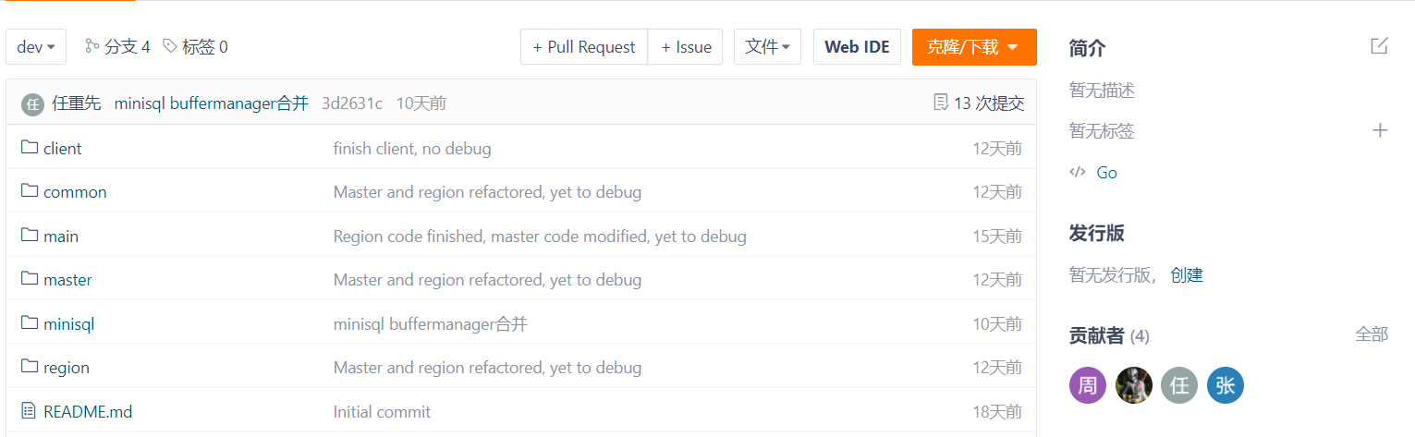
1.3
小组团队合作
项目基本概况
基于 gitee 协作开发

Slide 7
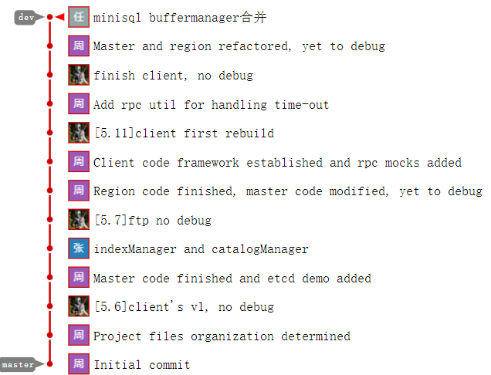
1.4
团队项目成果
项目基本概况
仓库大小 4 MB
使用go语言构建miniSQL关系型数据库引擎
基于miniSQL实现了分布式数据库若干功能：
√集群管理
√数据分布与负载均衡
√副本管理和容错容灾

Slide 8
2
项目模块介绍

Slide 9
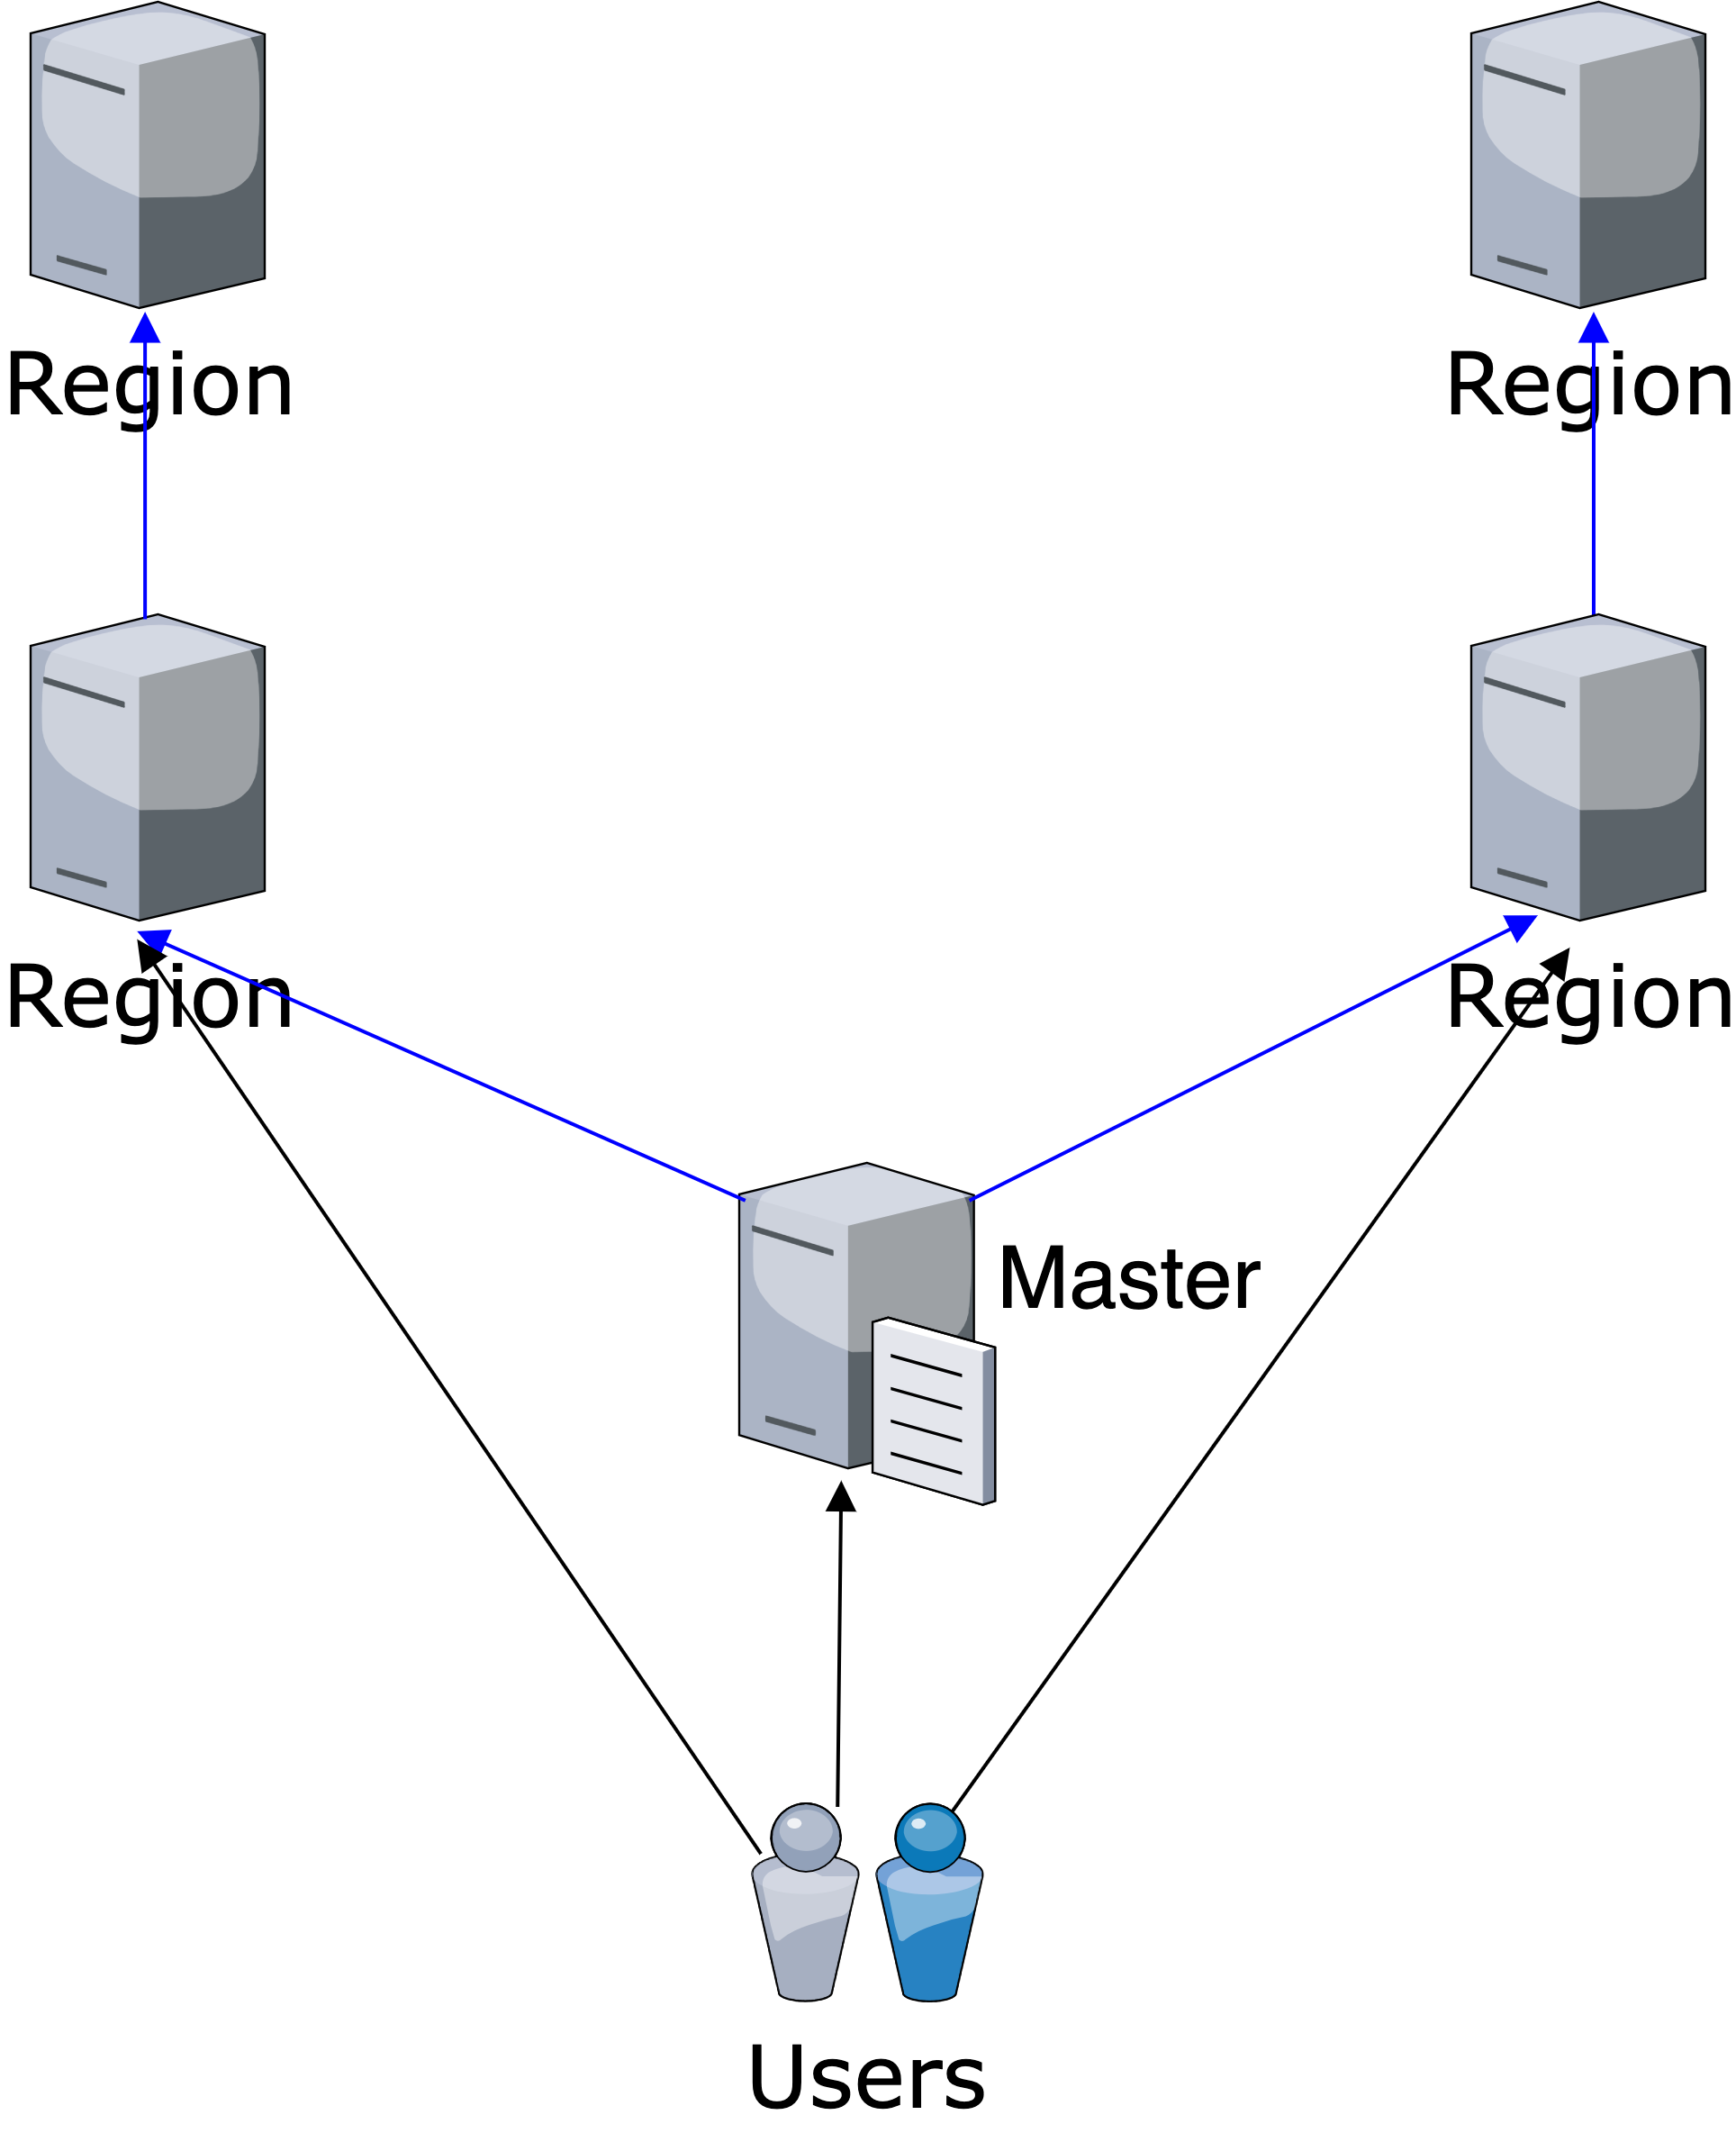
2.1
项目整体架构
项目模块介绍
client 模块是用户与数据库交互的接口
master 模块负责集群管理、数据分布与负载均衡、副本管理与容错容灾等
region 模块负责数据库引擎的运行与服从 master 的调度安排。

Slide 10
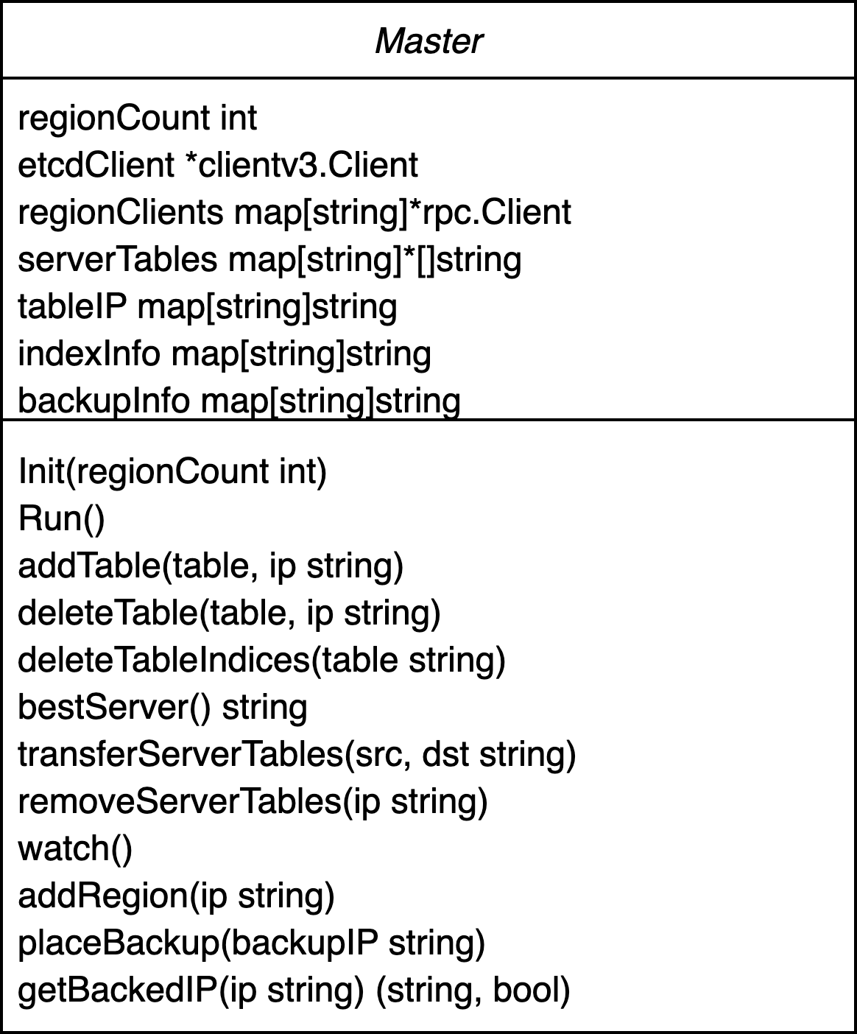
2.2
master模块介绍
项目模块介绍
几个较为重要的函数
Run()
完成了两个进程的开启，一个是对 etcd 键值对存储系统的各种更新的监听进程，另一个是 RPC 服务进程的开启。
transferServerTables(src, dst string)
将 master 进程内存中维护的表的位置的相关信息进行变更。顾名思义，其将一个 region 服务器的所有表的所有权转移到了另一个 region 服务器上。
watch()
进行的是对 etcd 键值对存储系统的各种更新（键值对的增添与删除）的监听，并进行相应的操作。

Slide 11
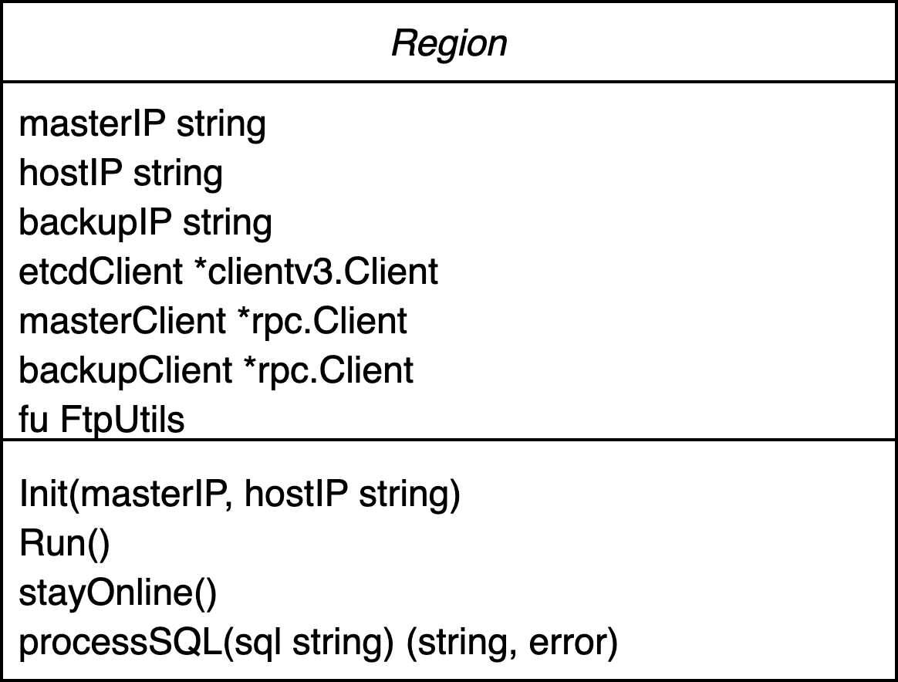
2.3
region模块介绍
项目模块介绍
region存入一些表项信息，由于考虑到容错容灾功能，在主机挂掉时副机需要从ftp上下载主机的文件并进行更新，因此需要涉及ftp的连接登录，下载文件，断开连接。

Slide 12
2.4.1
client模块介绍
项目模块介绍
client向上负责与用户进行直接交互，向下与region和master进行连接。
主要的功能包括持有循环预处理输入语句（这里的预处理并非miniSQL中的interpreter部分），根据解析调用master或者region中接口进行执行语句，维护两个缓存表以供查询对应table所在的region。
2.4.2
client工作流程
见下页整图

Slide 13
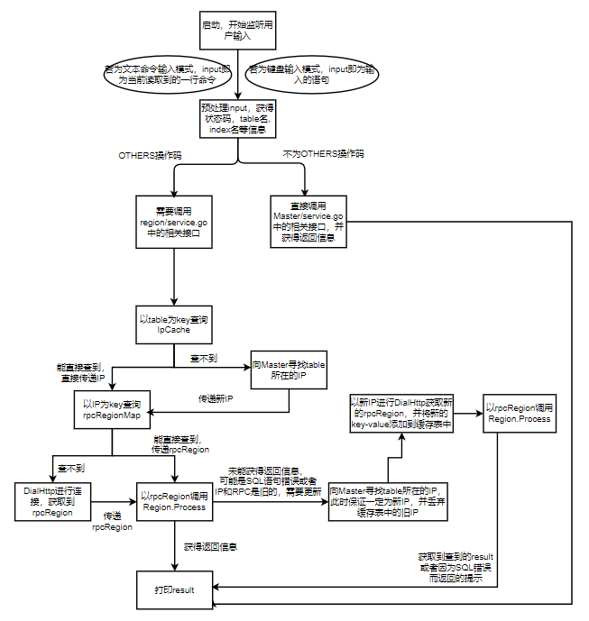
项目模块介绍

Slide 14
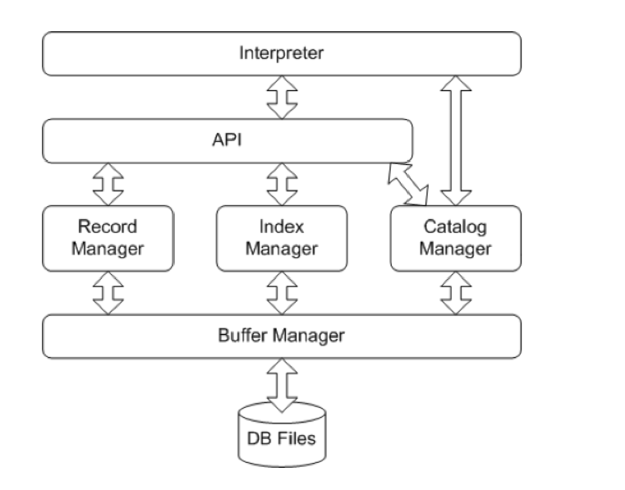
2.5
minisql架构设计
项目模块介绍
Minisql是region中的重要部分，也是起到实际sql语句处理功能的部分，支持多种简单的sql语句的解析处理，同时向region提供接口，供region调用，其总体设计如下
Minisql 模块划分：
Interpreter
API
Record Manager
Index Manager
Catalog Manager
Buffer Manager
使用go语言实现

Slide 15
3
核心功能介绍

Slide 16
3.1
通信简介
核心功能介绍
RPC通信简介
远程过程调用（Remote Procedure Call，RPC）是一个计算机通信协议，该协议允许运行于一台计算机的程序调用另一台计算机的子程序。
建立 rpcClient 的过程与 socket 类似，只需要指定IP地址和端口号即可通过 DialHttp 函数获取到 rpcClient，随后便可使用rpcClient 对 region/master 的函数进行调用。
通信协议设计
由于封装了非阻塞的RPC调用函数TimeoutRPC，master/service.go和region/service.go中的大部分函数都是基于传入两个指针参数，一个作为封装好的函数固有参数，另一个作为返回值的策略。

Slide 17
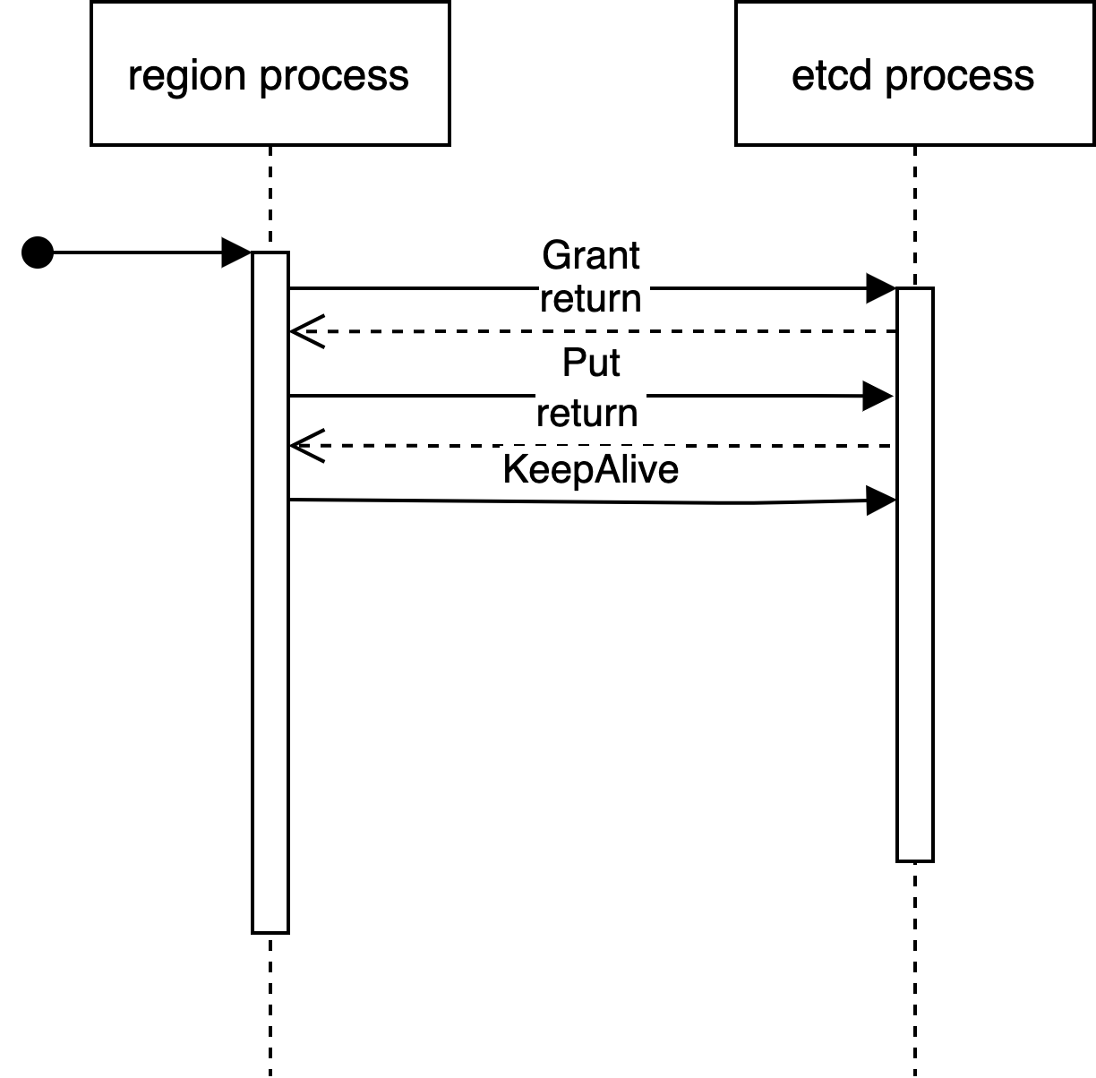
3.2
集群管理
核心功能介绍
利用 etcd 的 Grant、Put、KeepAlive、Watch 这几个 API 完成集群节点管理
region 节点上线时，其将在 etcd 键值对存储系统中创建一个具有生命周期的，以该进程所在服务器 IP 地址为键的键值对，并持续维持其生命，该过程涉及到 Grant、Put、KeepAlive 几个 API；
master 节点开启后，其将持续监测键值对存储系统中的各种更新，该过程涉及到 Watch。

Slide 18
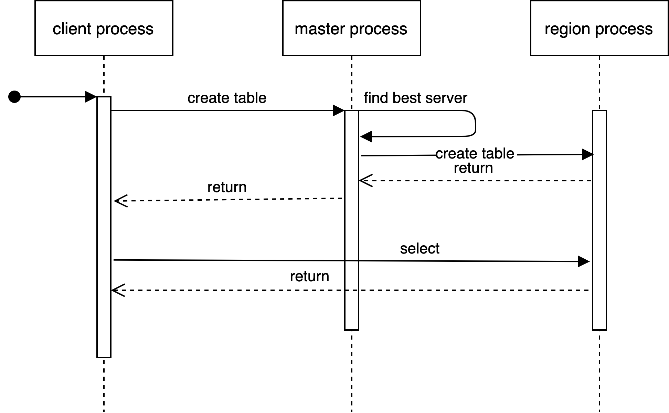
3.3
数据分布与负载均衡
核心功能介绍
出于最小化系统复杂度的考虑，我们选择将完整的数据表存储在服务器中。
master 内存存储所有表名称及它们的位置，以及所有索引信息；
数据表与索引的数据存储于 region 服务器中。
涉及到数据表和索引的创建、删除的命令都需要发送给 master 进程，由 master 进程进行转发

Slide 19
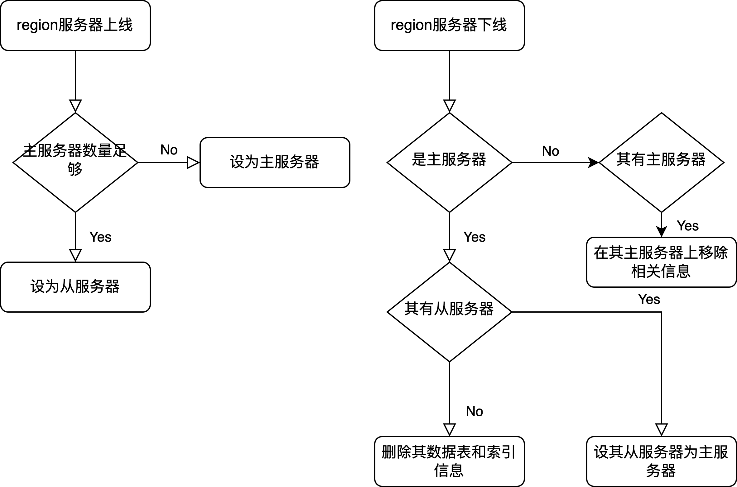
3.4
容错容灾与副本管理
核心功能介绍
state machine replication 的方式实现容错容灾，对于一对主从服务器，我们保证两者数据库的状态是相同的
若集群中有 2k+1 台服务器，除了 1 台 master 外，各有 k 台 region 主服务器和 k 台 region 从服务器。注意对这 2k 台 region 服务器，其是主或从是动态决定的

Slide 20
4
系统整体演示

Slide 21
5
项目总结提问

Slide 22




